Slide 1

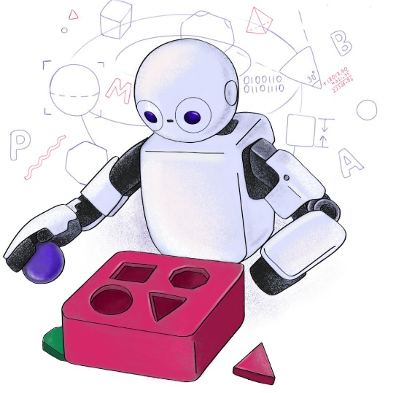

TP557 - Tópicos avançados em IoT e Machine Learning: Classificação com DNNs
Felipe Augusto Pereira de Figueiredo
felipe.figueiredo@inatel.br

Slide 2
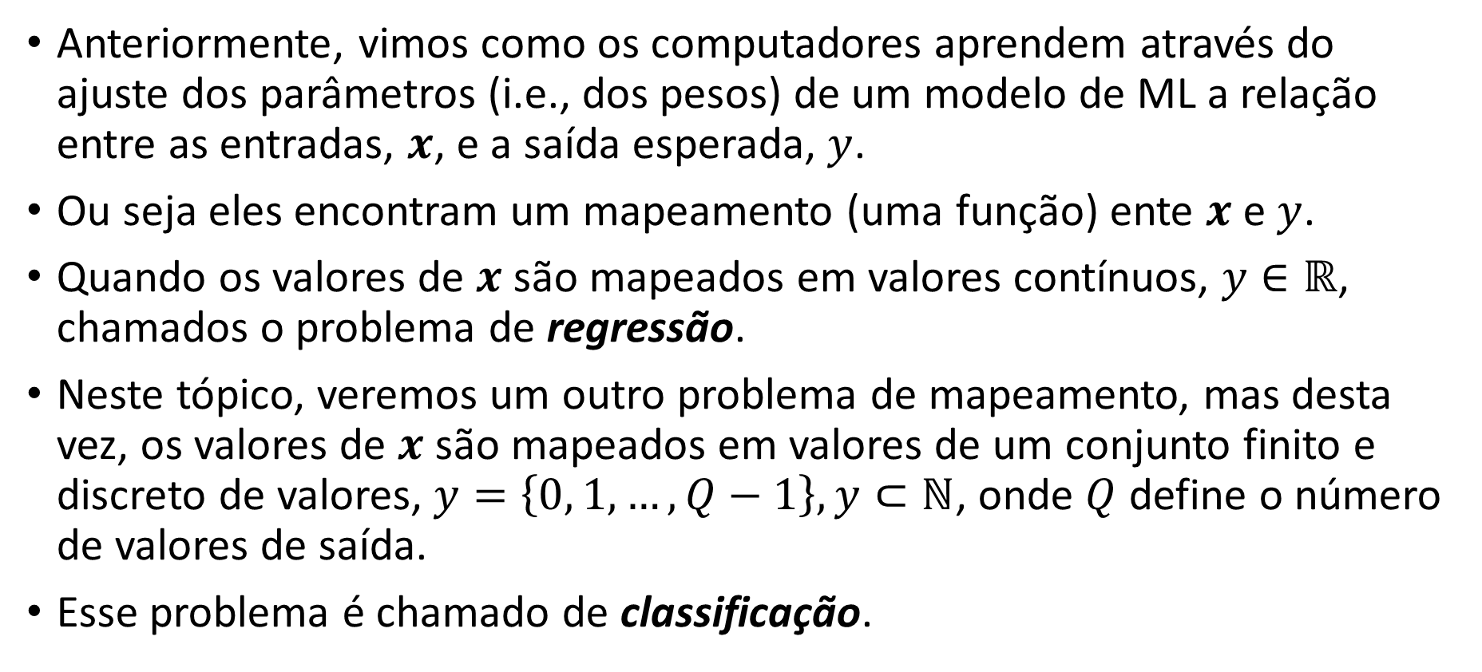
O que vamos ver?
Anteriormente, vimos como os computadores aprendem através do ajuste dos parâmetros (i.e., dos pesos) de um modelo de ML a relação entre as entradas, $x$, e a saída esperada, $y$.
Ou seja eles encontram um mapeamento (uma função) ente $x$ e $y$.
Quando os valores de $x$ são mapeados em valores contínuos, $y∈ℝ$, chamados o problema de regressão.
Neste tópico, veremos um outro problema de mapeamento, mas desta vez, os valores de $x$ são mapeados em valores de um conjunto finito e discreto de valores, $y=\left\{0, 1, …, Q−1\right\},y⊂ℕ$, onde $Q$ define o número de valores de saída.
Esse problema é chamado de classificação.

Slide 3
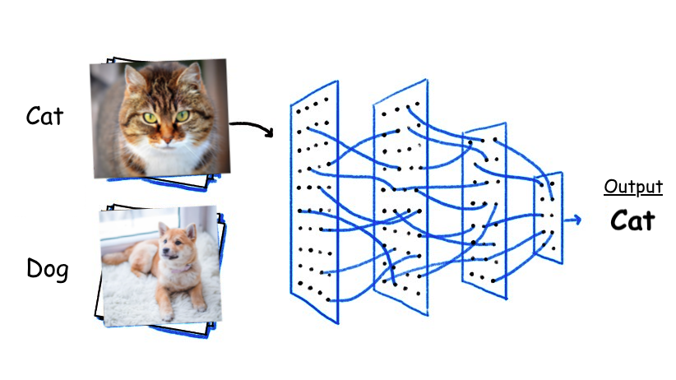
Classificação
A ideia da classificação, como o próprio nome já diz, é atribuir classes (ou grupos) aos dados de entrada.
Por exemplo, informar o animal presente em uma imagem (i.e., conjunto de pixels).
Existem vários algoritmos de ML para solucionar este problema:
Regressão Logística e Softmax;
Árvores de Decisão;
Máquinas de vetores de suporte;
etc.
Porém, neste curso, focaremos no uso de redes neurais artificiais para classificação.
Gato
Modelo de ML
(Classificador)
Gato
Cachorro

Slide 4






Classificação com redes neurais
Na sequência, veremos como neurônios e redes neurais com múltiplas camadas podem também resolver problemas de classificação, bastando fazer algumas alterações na arquitetura da rede (basicamente função de ativação da camada de saída e função de erro/loss).
$$x_{1}$$
$${\hat{y}}_{1}$$
$$x_{2}$$
$$⋮$$
$${\hat{y}}_{2}$$
$$x_{K}$$
Notes:
Veremos agora como podemos passar de nosso exemplo de um único neurônio para uma rede de vários neurônios e várias camadas.
E então como isso pode funcionar para classificar o conteúdo.

Slide 5


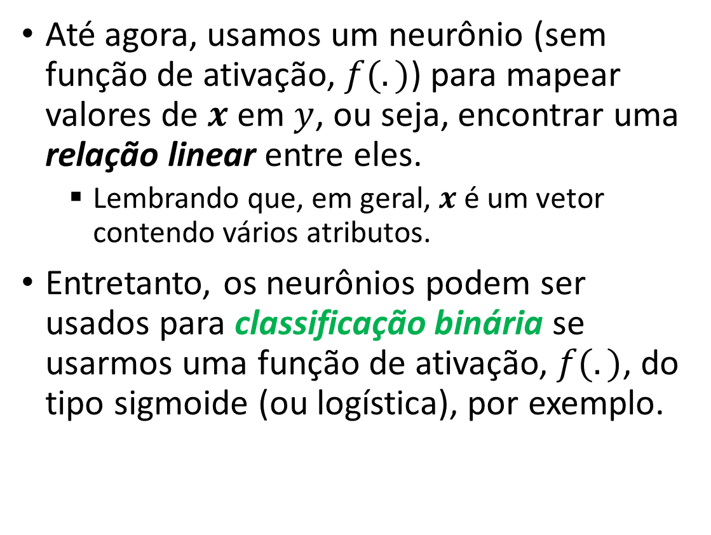






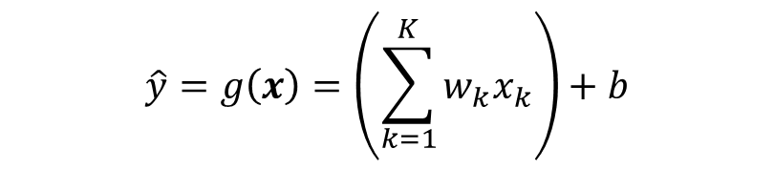


Classificação com neurônios
Até agora, usamos um neurônio (sem função de ativação, $f(.)$) para mapear valores de $x$ em $y$, ou seja, encontrar uma relação linear entre eles.
Lembrando que, em geral, $x$ é um vetor contendo vários atributos.
Entretanto, os neurônios podem ser usados para classificação binária se usarmos uma função de ativação, $f(.)$, do tipo sigmoide (ou logística), por exemplo.
$$x_{1}$$
$$b$$
$$w_{1}$$
$$x_{2}$$
$$w_{2}$$
$$g(x)$$
$$\hat{y}$$
$$⋮$$
$$w_{K}$$
$$x_{K}$$
$$\hat{y}=g\left(x\right)=\left(\sum_{k=1}^{K}{w_{k}x_{k}}\right)+b$$
Notes:
Até este ponto, olhamos para um único neurônio e o usamos para obter o valor de y para x, quando há uma relação linear entre y e x. Mas as redes neurais podem ser mais sofisticadas do que isso.

Slide 6
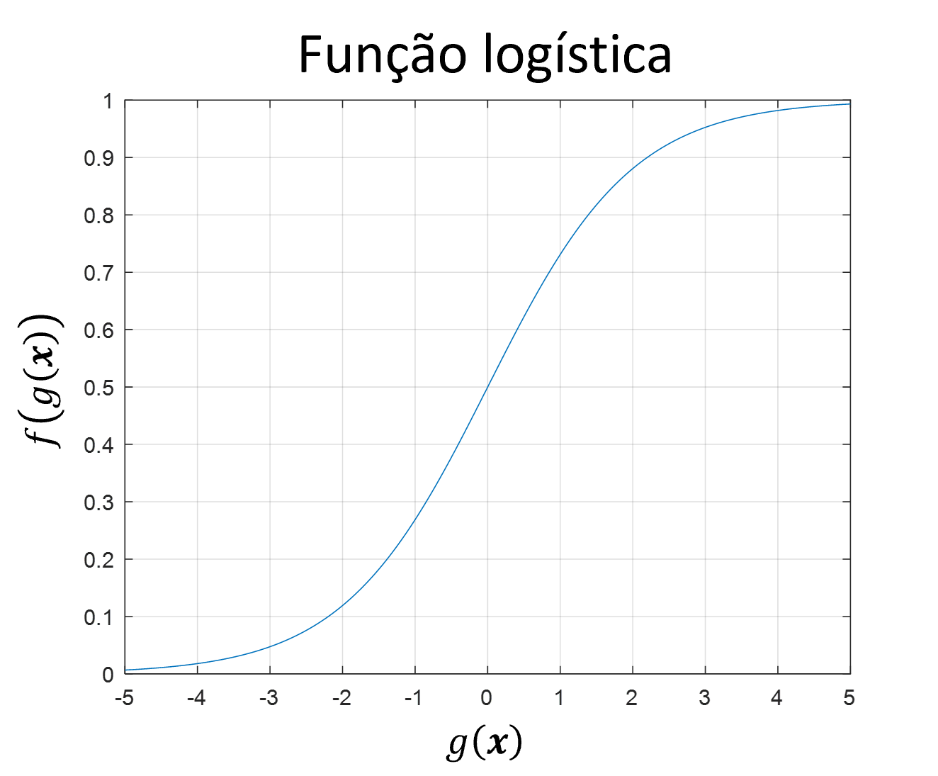








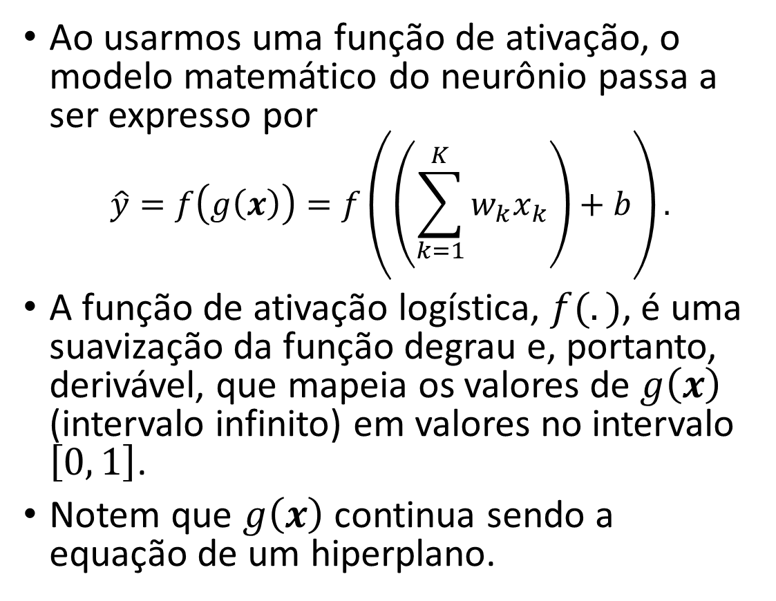



Classificação com neurônios
$$x_{1}$$
$$b$$
$$w_{1}$$
Ao usarmos uma função de ativação, o modelo matemático do neurônio passa a ser expresso por
$$\hat{y}=f\left(g\left(x\right)\right)=f\left(\left(\sum_{k=1}^{K}{w_{k}x_{k}}\right)+b\right).$$
A função de ativação logística, $f(.)$, é uma suavização da função degrau e, portanto, derivável, que mapeia os valores de $g\left(x\right)$ (intervalo infinito) em valores no intervalo $\left[0, 1\right]$.
Notem que $g\left(x\right)$ continua sendo a equação de um hiperplano.
$$x_{2}$$
$$w_{2}$$
$$g(x)$$
$$f(.)$$
$$\hat{y}$$
$$⋮$$
$$w_{K}$$
$$x_{K}$$
Notes:
Até este ponto, olhamos para um único neurônio e o usamos para obter o valor de y para x, quando há uma relação linear entre y e x. Mas as redes neurais podem ser mais sofisticadas do que isso.

Slide 7
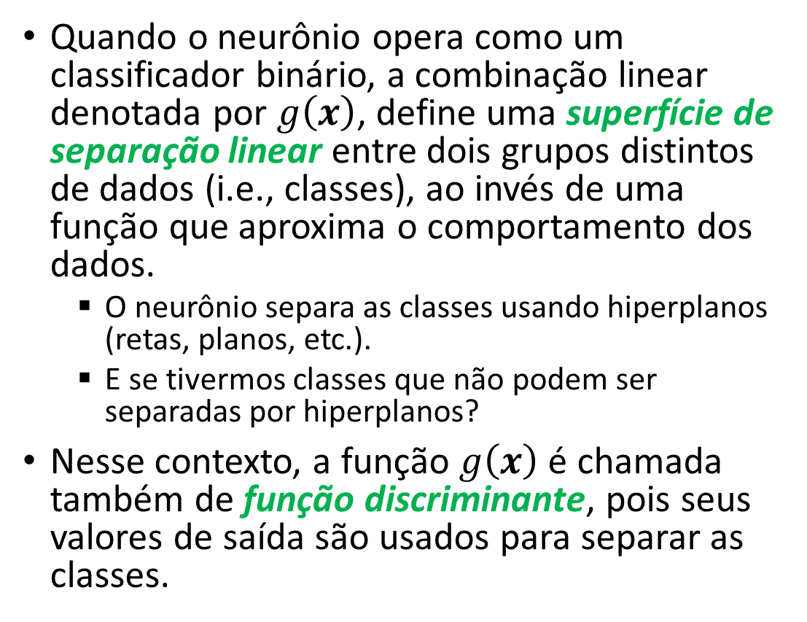
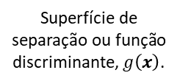


Classificação com neurônios
Quando o neurônio opera como um classificador binário, a combinação linear denotada por $g\left(x\right)$, define uma superfície de separação linear entre dois grupos distintos de dados (i.e., classes), ao invés de uma função que aproxima o comportamento dos dados.
O neurônio separa as classes usando hiperplanos (retas, planos, etc.).
E se tivermos classes que não podem ser separadas por hiperplanos?
Nesse contexto, a função $g\left(x\right)$ é chamada também de função discriminante, pois seus valores de saída são usados para separar as classes.
$$x_{2}$$
Superfície de separação ou função discriminante, $g\left(x\right)$.
$$x_{1}$$
Classe 0 (Classe negativa)
Classe 1 (Classe positiva)
Notes:
Até este ponto, olhamos para um único neurônio e o usamos para obter o valor de y para x, quando há uma relação linear entre y e x. Mas as redes neurais podem ser mais sofisticadas do que isso.

Slide 8
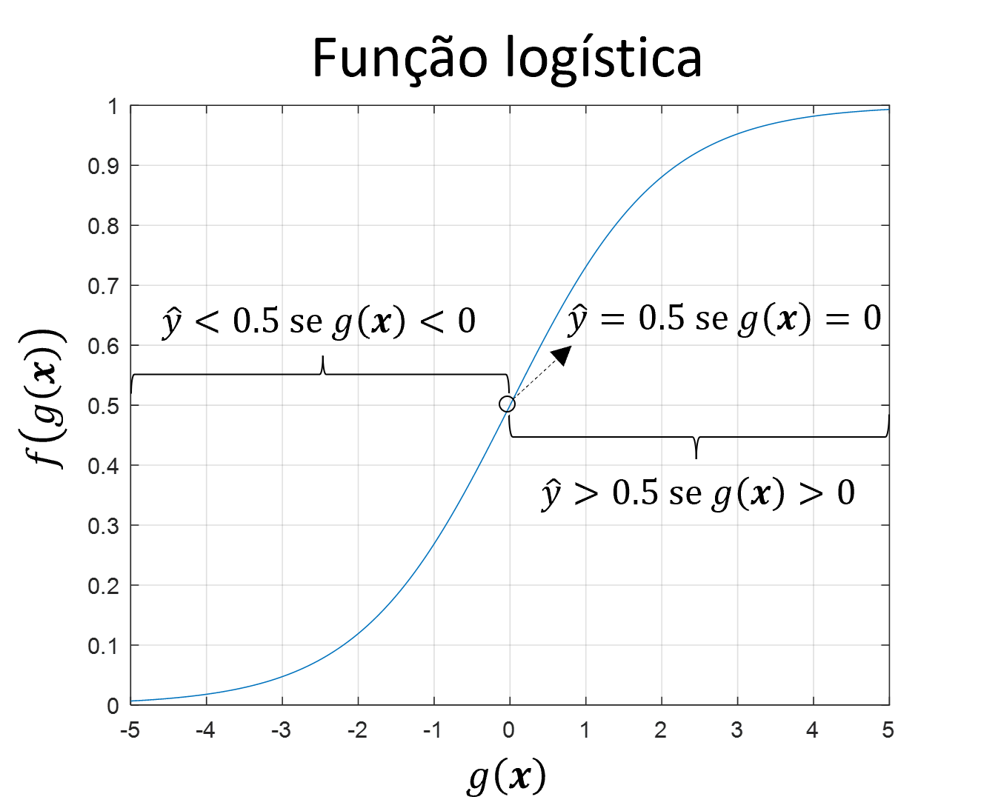
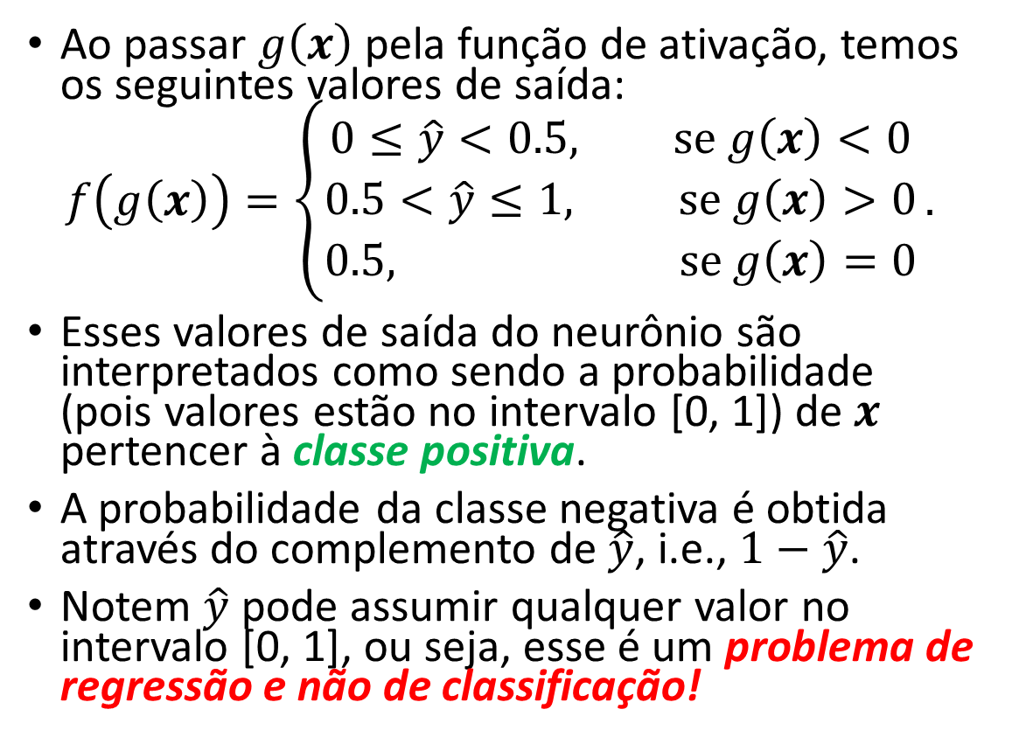
Classificação com neurônios
Ao passar $g\left(x\right)$pela função de ativação, temos os seguintes valores de saída:
$$f\left(g\left(x\right)\right)=\left\{\begin{aligned}0≤\hat{y}<0.5, se g\left(x\right)<0 \\ 0.5<\hat{y}≤1, se g\left(x\right)>0 \\ 0.5, se g\left(x\right)=0\end{aligned}\right..$$
Esses valores de saída do neurônio são interpretados como sendo a probabilidade (pois valores estão no intervalo [0, 1]) de $x$ pertencer à classe positiva.
A probabilidade da classe negativa é obtida através do complemento de $\hat{y}$, i.e., $1−\hat{y}$.
Notem $\hat{y}$ pode assumir qualquer valor no intervalo [0, 1], ou seja, esse é um problema de regressão e não de classificação!
Notes:
Até este ponto, olhamos para um único neurônio e o usamos para obter o valor de y para x, quando há uma relação linear entre y e x. Mas as redes neurais podem ser mais sofisticadas do que isso.

Slide 9

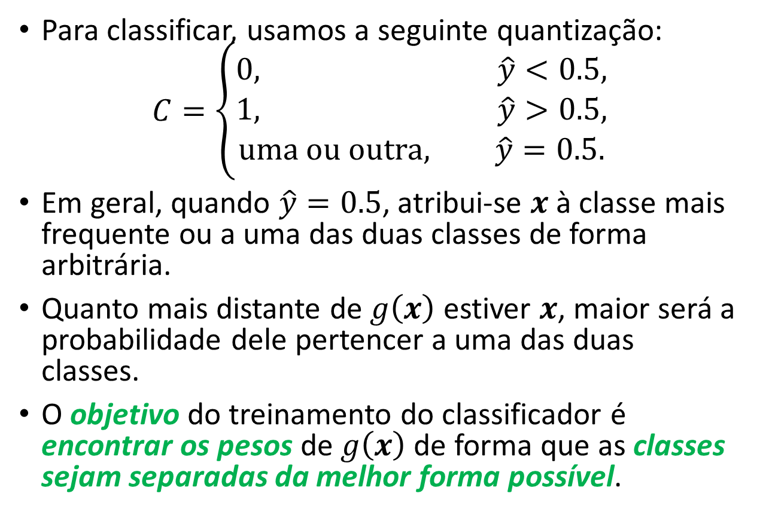


Classificação com neurônios
Para classificar, usamos a seguinte quantização:
$$C=\left\{\begin{aligned}0, \hat{y}<0.5, \\ &1, \hat{y}>0.5, \\ uma ou outra, \hat{y}=0.5.\end{aligned}\right.$$
Em geral, quando $\hat{y}=0.5$, atribui-se $x$ à classe mais frequente ou a uma das duas classes de forma arbitrária.
Quanto mais distante de $g\left(x\right)$ estiver $x$, maior será a probabilidade dele pertencer a uma das duas classes.
O objetivo do treinamento do classificador é encontrar os pesos de $g\left(x\right)$ de forma que as classes sejam separadas da melhor forma possível.
$$x_{2}$$
$$g\left(x\right)<0$$
$$g\left(x\right)=0$$
$$g\left(x\right)>0$$
$$x_{1}$$
Classe 0 (Classe negativa)
Classe 1 (Classe positiva)
Notes:
Até este ponto, olhamos para um único neurônio e o usamos para obter o valor de y para x, quando há uma relação linear entre y e x. Mas as redes neurais podem ser mais sofisticadas do que isso.

Slide 10









Classificação com redes neurais
$$x_{2}$$
classificação não-linear
Se precisarmos resolver problemas com mais classes ou mais complexos (e.g., que exijam superfícies de separação não-lineares ou várias delas), podemos agrupar vários neurônios e usar uma rede neural.
Neste caso, teremos vários neurônios na camada de saída da rede, um para cada classe do problema de classificação.
Cada saída da rede neural dá a probabilidade de uma das classes.
$$R_{1}$$
$$R_{2}$$
$$x_{1}$$
$$x_{2}$$
$$R_{2}$$
classificação linear com 2 funções discriminantes
$$R_{3}$$
$$R_{1}$$
$$x_{1}$$

Slide 11
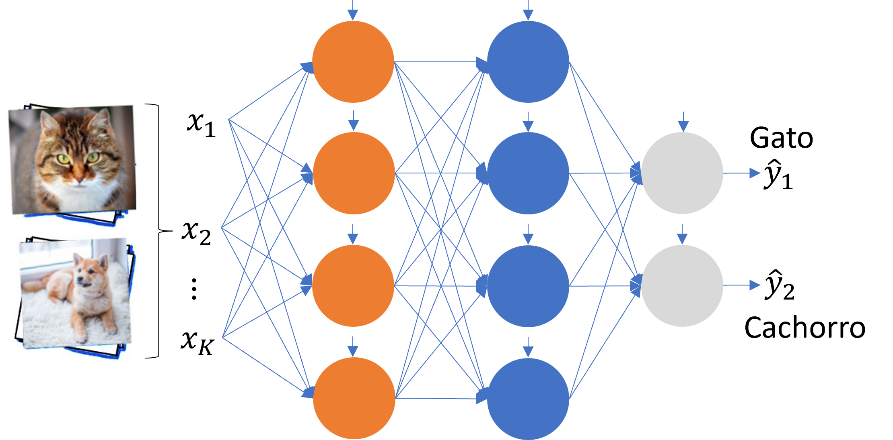
Classificação com redes neurais
Portanto, se quisermos projetar uma rede neural capaz de distinguir entre gatos e cachorros, poderíamos ter um neurônio de saída representando gatos e outro representando cães.
Cada neurônio de saída irá apresentar a probabilidade de uma imagem de entrada pertencer a uma das classes.

Slide 12
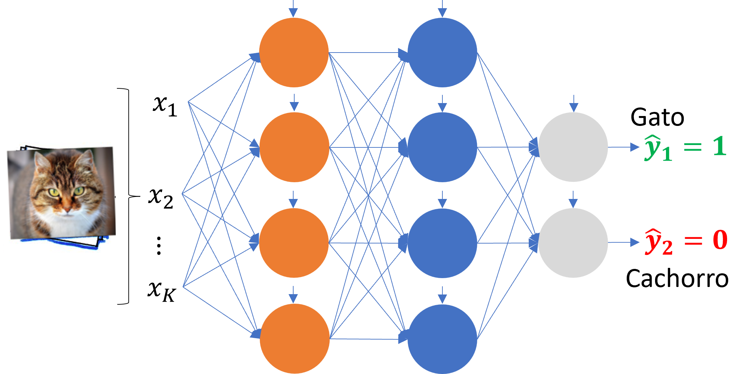
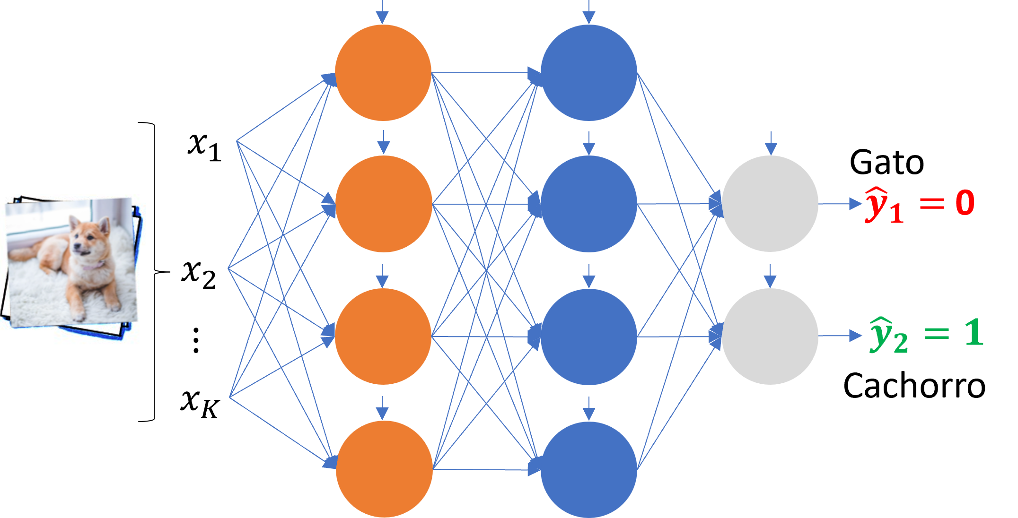
Classificação com redes neurais
Então, se uma imagem de um gato for passada para a rede, o neurônio que representa os gatos terá um alto valor de probabilidade (teoricamente 1) e o que representa os cachorros terá um baixo valor de probabilidade (teoricamente 0).
O contrário ocorreria se imagem de um cachorro fosse passada para a rede.
Notes:
E, da mesma forma, se alimentarmos a imagem de um cachorro, o neurônio que representa um cachorro deve ter uma probabilidade alta e o que representa um gato deve ter uma probabilidade baixa.

Slide 13
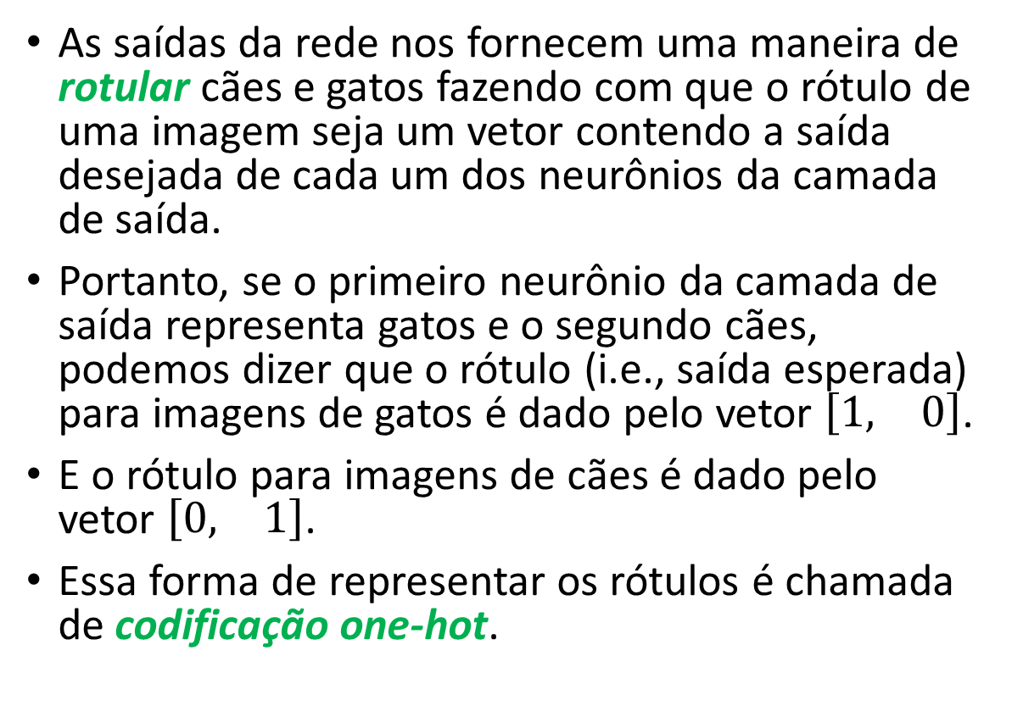


Classificação com redes neurais
As saídas da rede nos fornecem uma maneira de rotular cães e gatos fazendo com que o rótulo de uma imagem seja um vetor contendo a saída desejada de cada um dos neurônios da camada de saída.
Portanto, se o primeiro neurônio da camada de saída representa gatos e o segundo cães, podemos dizer que o rótulo (i.e., saída esperada) para imagens de gatos é dado pelo vetor $\left[\begin{matrix}1, & 0\end{matrix}\right]$.
E o rótulo para imagens de cães é dado pelo vetor $\left[\begin{matrix}0, & 1\end{matrix}\right]$.
Essa forma de representar os rótulos é chamada de codificação one-hot.
Dados de entrada
Rótulo
$$\left[\begin{matrix}1, & 0\end{matrix}\right]$$
$$\left[\begin{matrix}0, & 1\end{matrix}\right]$$

Slide 14
Classificação com redes neurais
E se quiséssemos usar uma rede neural para reconhecer dígitos escritos à mão?
Quantos neurônios seriam necessários na camada de saída?
Como seria a codificação one-hot dos rótulos?

Slide 15
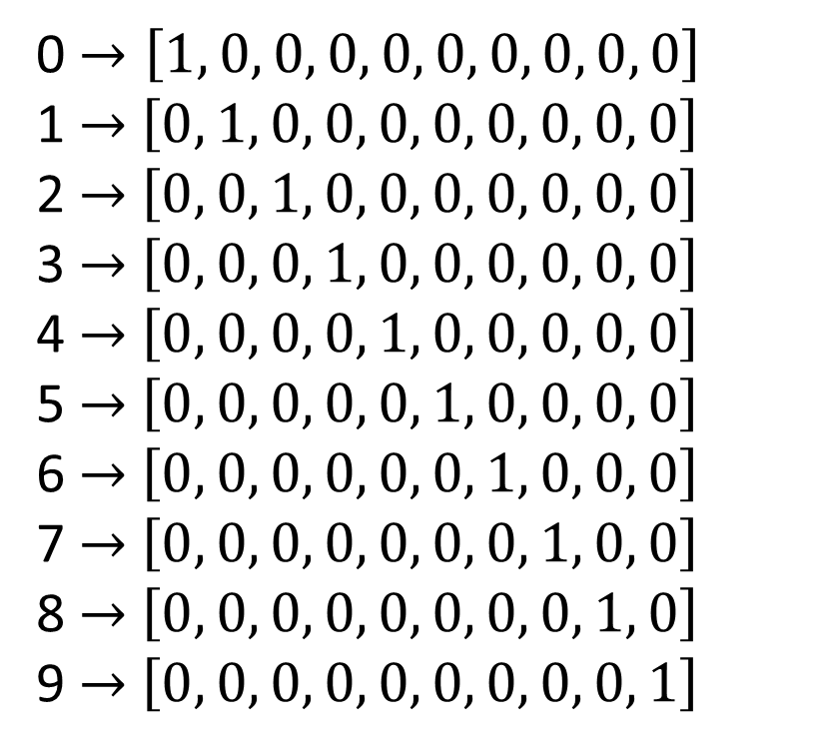
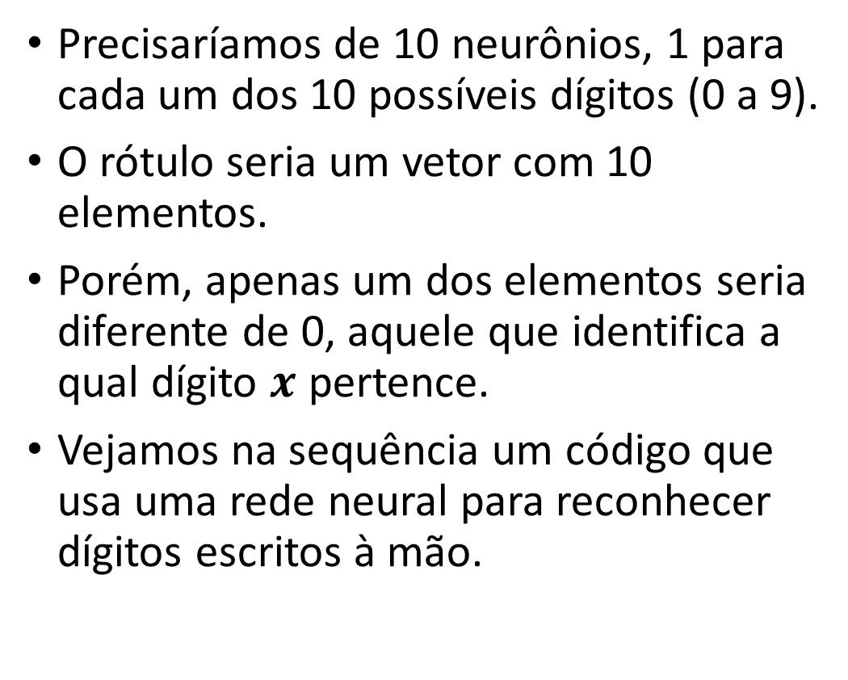
Classificação com redes neurais
Precisaríamos de 10 neurônios, 1 para cada um dos 10 possíveis dígitos (0 a 9).
O rótulo seria um vetor com 10 elementos.
Porém, apenas um dos elementos seria diferente de 0, aquele que identifica a qual dígito $x$ pertence.
Vejamos na sequência um código que usa uma rede neural para reconhecer dígitos escritos à mão.
0 $→\left[1, 0, 0, 0, 0, 0, 0, 0, 0, 0\right]$
1 $→$ $\left[0, 1, 0, 0, 0, 0, 0, 0, 0, 0\right]$
2 $→$ $\left[0, 0, 1, 0, 0, 0, 0, 0, 0, 0\right]$
3 $→$ $\left[0, 0, 0, 1, 0, 0, 0, 0, 0, 0\right]$
4 $→$ $\left[0, 0, 0, 0, 1, 0, 0, 0, 0, 0\right]$
5 $→$ $\left[0, 0, 0, 0, 0, 1, 0, 0, 0, 0\right]$
6 $→$ $\left[0, 0, 0, 0, 0, 0, 1, 0, 0, 0\right]$
7 $→$ $\left[0, 0, 0, 0, 0, 0, 0, 1, 0, 0\right]$
8 $→$ $\left[0, 0, 0, 0, 0, 0, 0, 0, 1, 0\right]$
9 $→$ $\left[0, 0, 0, 0, 0, 0, 0, 0, 0, 1\right]$

Slide 16
A base de dados
import tensorflow as tf
data = tf.keras.datasets.mnist
(training_images, training_labels), (val_images, val_labels) = data.load_data()
training_images = training_images / 255.0
val_images = val_images / 255.0
model = tf.keras.models.Sequential(
[tf.keras.layers.Flatten(input_shape=(28,28)),
tf.keras.layers.Dense(20, activation=tf.nn.relu),
tf.keras.layers.Dense(10, activation=tf.nn.softmax)])
A primeira coisa que precisamos fazer é baixar a base de dados.

Slide 17




Exemplo
Notes:
https://colab.research.google.com/github/zz4fap/tp557-iot-ml/blob/master/examples/Regressão_de_preços_de_residências.ipynb

Slide 18
Atividades
Quiz: “TP557 – Regressão com DNNs”.
Exercício:
Notes:
https://colab.research.google.com/github/zz4fap/tp557-iot-ml/blob/master/exercises/Exercício_Regressão_Sem_Escalonamento.ipynb
https://colab.research.google.com/github/zz4fap/tp557-iot-ml/blob/master/exercises/Exercício_Otimização_Hiperparamétrica.ipynb

Slide 19
Perguntas?

Slide 20
Obrigado!

Slide 21











$$x_{1}$$
$$x_{2}$$
$$\hat{y}$$
$$⋮$$
$$x_{K}$$
$$x_{1}$$
$${\hat{y}}_{1}$$
$$x_{2}$$
$$⋮$$
$${\hat{y}}_{2}$$
$$x_{K}$$

Slide 22


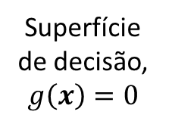




$$x_{2}$$
$$g\left(x\right)<0$$
Função logística
$$R_{1}$$
$$f\left(g\left(x\right)\right)$$
$$R_{2}$$
$$x_{1}$$
$$g\left(x\right)>0$$
Superfície de decisão,
$$g\left(x\right)=0$$
$$g\left(x\right)$$

Slide 23







$$x_{1}$$
Gato
$${\hat{y}}_{1}$$
$$x_{2}$$
Função logística
$${\hat{y}}_{2}$$
$$⋮$$
$$x_{K}$$
Cachorro
$$\hat{y}<0.5 se g\left(x\right)<0$$
$$\hat{y}=0.5 se g\left(x\right)=0$$
$$f\left(g\left(x\right)\right)$$
$$\hat{y}>0.5 se g\left(x\right)>0$$
$$x_{1}$$
Gato
${\hat{y}}_{1}=$0
$$g\left(x\right)$$
$$x_{2}$$
$$⋮$$
$${\hat{y}}_{2}=1$$
$$x_{K}$$
Cachorro

